Slide 1
소플의 처음 만난 리액트
한빛미디어
김 경 민

Slide 2
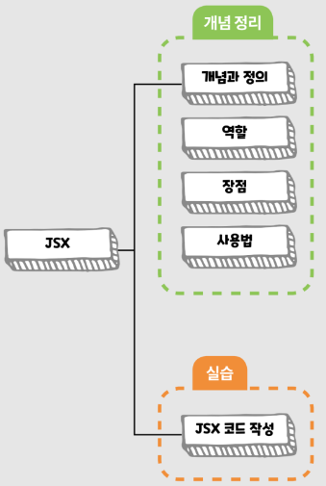
3장 JSX 소개

Slide 3

3.1 JSX란?
A syntax extension to JavaScript – 자바스크립트의 확장 문법
JavaScript와 XML/HTML을 합친 것
가장 간단한 JSX 코드 예제
자바스크립트 코드와 HTML 코드가 ‘결합’

Slide 4
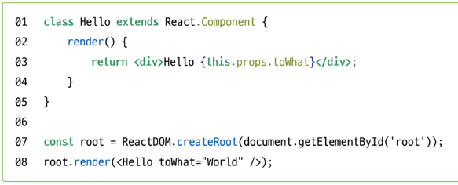
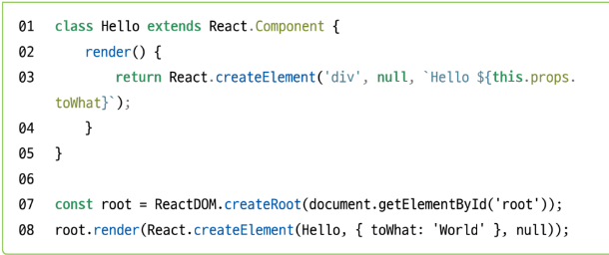
3.2 JSX의 역할
JSX는 내부적으로 XML/HTML 코드를 자바스크립트로 변환
JSX로 작성
JSX 사용X, 순수 자바스크립트만 사용

Slide 5
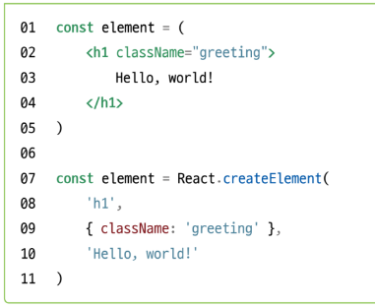
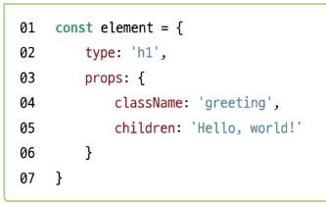
3.2 JSX의 역할
JSX 코드는 모두 createElement() 함수를 사용하는 코드로 자동 변환
JSX 사용 / JSX 사용X
createElement()의 호출 결과

Slide 6
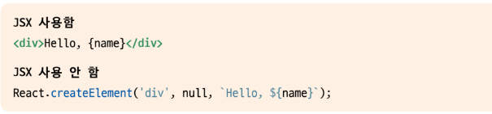
3.3 JSX의 장점
1. 코드가 간결해짐
2. 가독성이 향상됨
3. Injection Attack 해킹 방법을 방어함
Ex) 아이디를 입력하는 창에 자바스크립트 코드를 넣어 실행되도록 하는 해킹

Slide 7
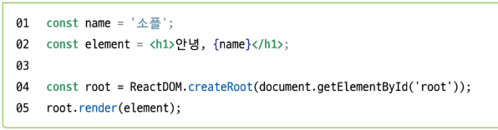
3.4 JSX 사용법
HTML과 자바스크립트가 섞인 형태로 코드 작성
XML/HTML 코드 사용하다가 중간에 자바스크립트 코드를 사용하고 싶으면
중괄호{변수 or 함수}로 묶어 주면 됨

Slide 8
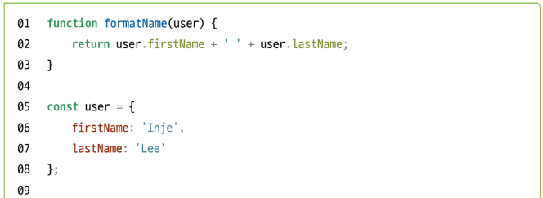
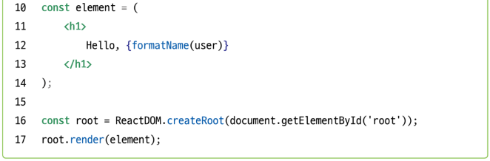
3.4 JSX 사용법
중괄호{변수 or 함수} 사용

Slide 9
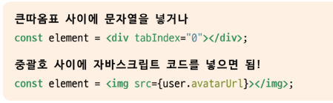
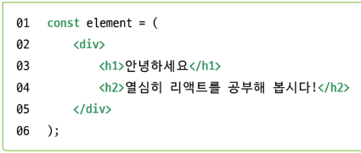
3.4 JSX 사용법
HTML 태그 중간이 아닌 태그의 속성(attribute)에 값을 넣고 싶은 때
JSX에서는 중괄호를 사용하면 무조건 자바스크립트 코드가 들어감
JSX를 사용해서 children을 정의하려면?
HTML 사용하듯이

Slide 10
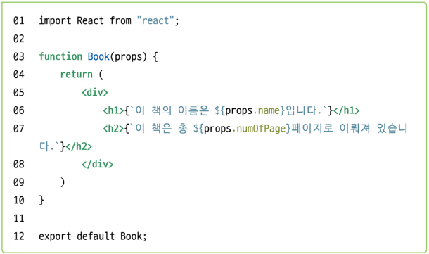
3.5 JSX 코드 작성해 보기
Book.jsx
리액트 함수 컴포넌트

Slide 11
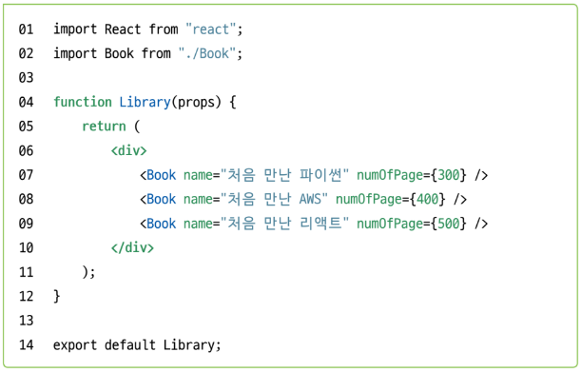
3.5 JSX 코드 작성해 보기
Library.jsx
Book 컴포넌트를 사용하는 상위 컴포넌트

Slide 12
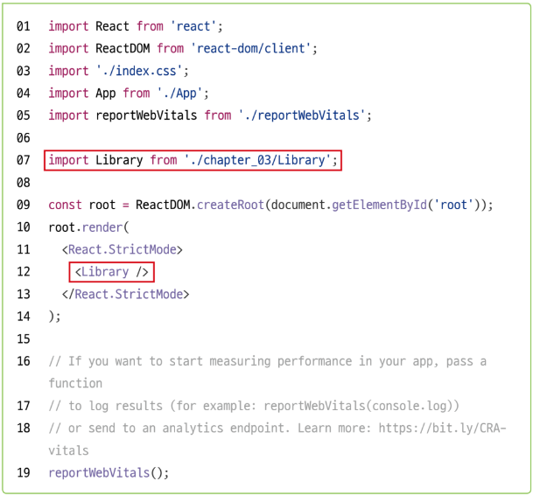
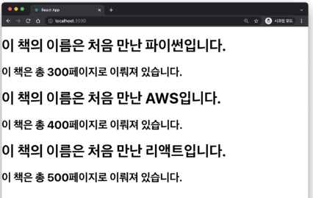
index.js
실제로 화면에 렌더링
리액트 애플리케이션 실행
Terminal > New Terminal
npm start

Slide 13
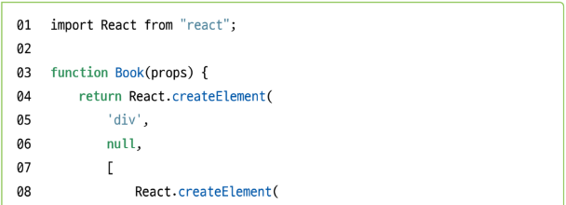
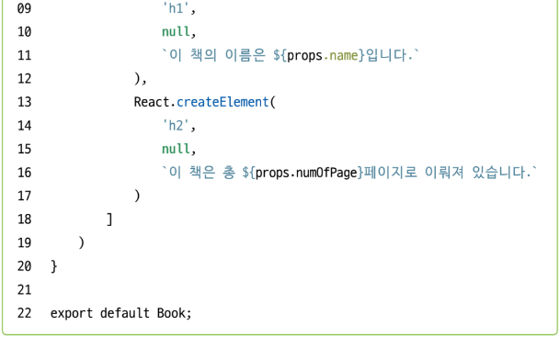
3.5 JSX 코드 작성해 보기
Book 컴포넌트
JSX 사용 X

Slide 14
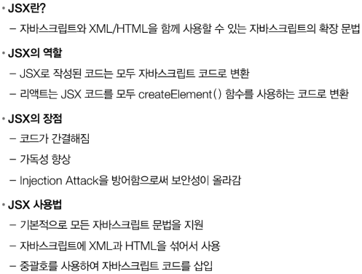
마치며 - 요약

